Slide 1
система очистки продувочной воды первого контура АЭС
Выполнил: студент гр.5011
Ридченко А.Д.
Томск, 2025

Slide 2
Содержание
Процессы, протекающие в контуре многократной принудительной циркуляции
Назначение СВО-2
Устройство СВО-2
Принцип работы СВО-2 ВВЭР-1000
Загрузка фильтра
Устройство фильтра

Slide 3
процессы в контуре многократной принудительной циркуляции
Образование новых изотопов
Радиолиз водного теплоносителя
2Н₂О <=> 2H₂ + O₂
-коррозионная стойкость
-образования взрывоопасной смеси кислорода и водорода
-ухудшаются условия теплопередачи и реактивность реактора
Коррозия и отложения
повышением рН до 9—10 скорость коррозии снижается в несколько раз!

Slide 4
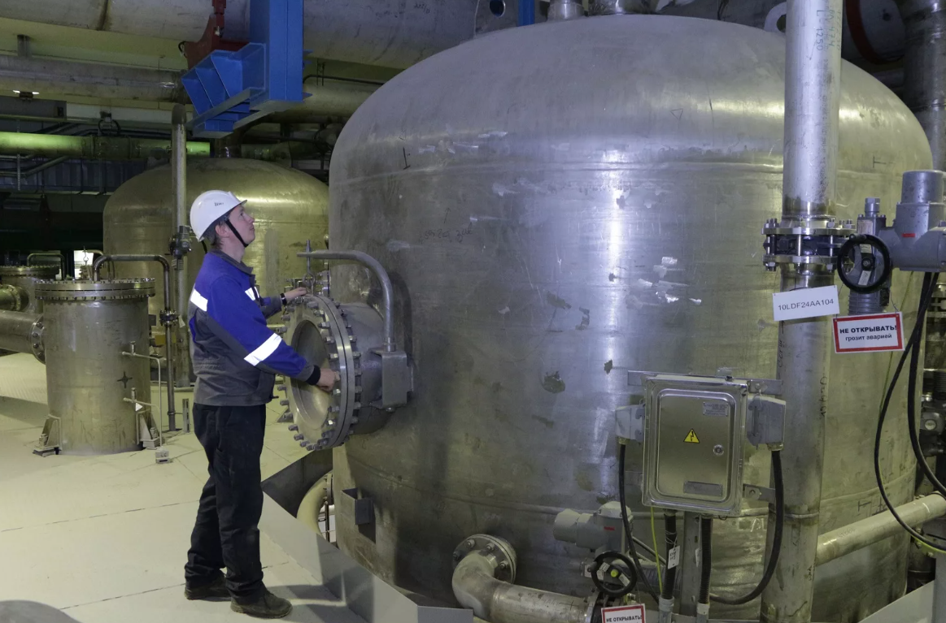
Назначение сво-2
Очистка продувочной воды и организованных протечек первого контура от продуктов коррозии конструкционных материалов, химических примесей воды и радионуклидов в ионной и дисперсной формах;
Вывод из первого контура избытка ионов щелочных металлов;
Плавного регулирования ВХР первого контура;
Вывода из теплоносителя борной кислоты в конце кампании;
Очистка организованных протечек;
СВО | СВО РБМК-1000 | СВО ВВЭР-1000
1 | Очистка продувочной воды | Очистка теплоносителя первого конутра
2 | Очистка воды бассейнов выдержки | Очистка продувочной воды и организованных протечек первого контура

Slide 5
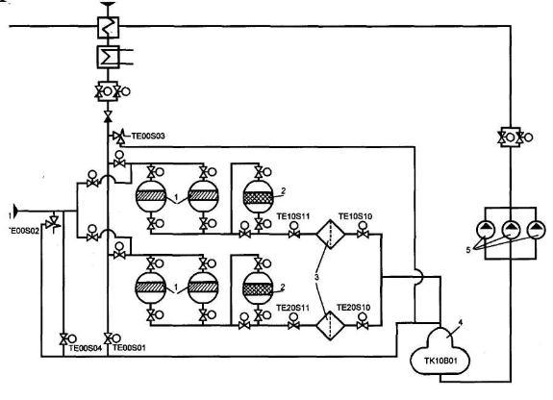
Устройство СВО-2
В номинальном режиме работы энергоблока АЭС включается одна нитка системы.
Каждая цепочка СВО-2 имеет:
2 катионитных фильтра
1 анионитный фильтр
ловушку фильтрующих материалов
Одна цепочка рассчитана на номинальную производительность до 30 м³/час
Рис.1 Принципиальная схема СВО-2

Slide 6
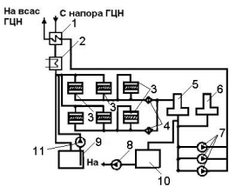
1 – регенеративный теплообменник;
2 – доохладитель;
3- ионообменные фильтры
4 – фильтры-ловушки зернистых материалов
5 – деаэратор подпитки
6 - деаэратор борного регулирования
7 - подпиточные насосы
8 – насос подачи раствора на очистку
9 – бак организованных протечек
10 – бак боросодержащей воды
11 – насос бака оргпротечек.
Рис.2 Принципиальная схема СВО-2 ВВЭР-1000

Slide 7
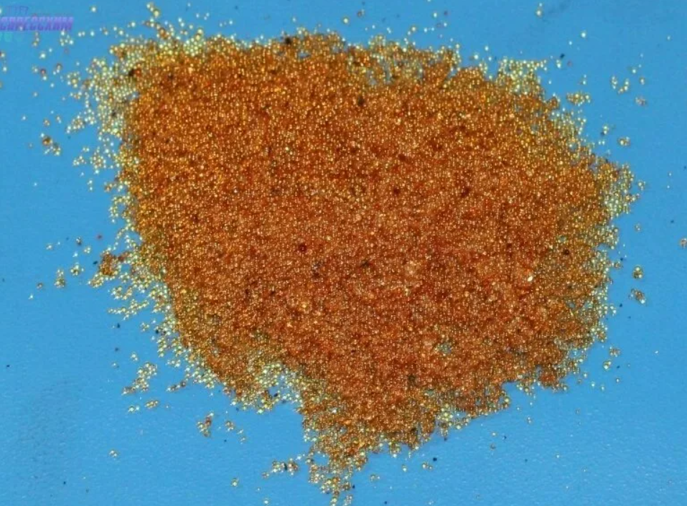
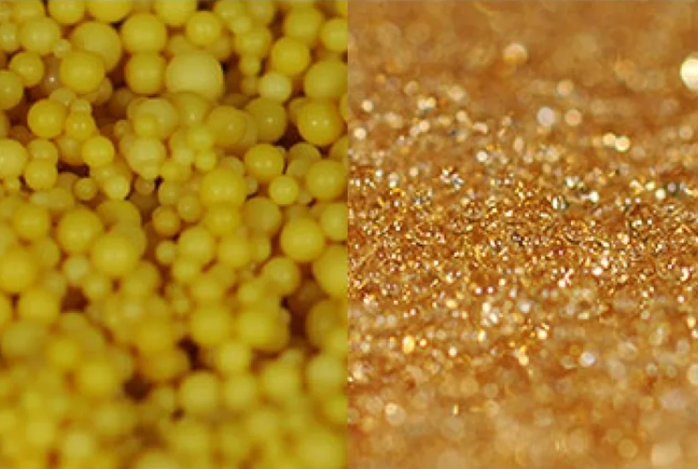
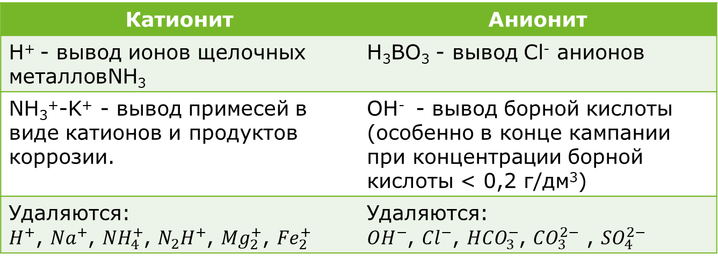
Свойства катионита и анионита
Катионит | Анионит
Н⁺ - вывод ионов щелочных металловNH₃ | Н₃ВО₃ - вывод Сl⁻ анионов
NH₃⁺-K⁺ - вывод примесей в виде катионов и продуктов коррозии. | ОН⁻ - вывод борной кислоты (особенно в конце кампании при концентрации борной кислоты < 0,2 г/дм³)
Удаляются: $H^{+}$, ${Na}^{+}$, ${NH}_{4}^{+}$, $N_{2}H^{+}$, ${Mg}_{2}^{+}$, ${Fe}_{2}^{+}$ | Удаляются: ${OH}^{−}$, ${Cl}^{−}$, ${HCO}_{3}^{−}$, ${CO}_{3}^{2−}$ , ${SO}_{4}^{2−}$

Slide 8
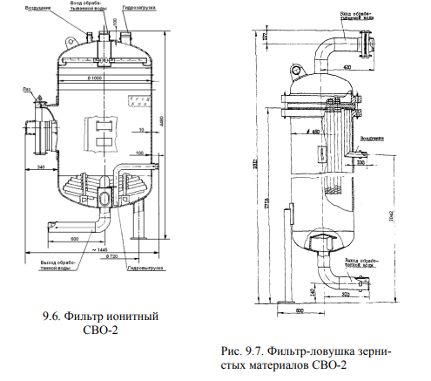
Устройство фильтров
Очищаемая вода под давлением 2,0 МПа поступает в фильтр, проходит через фильтрующий материал, собирается при помощи нижнего распределительного устройства и отводится через выходной штуцер.

Slide 9
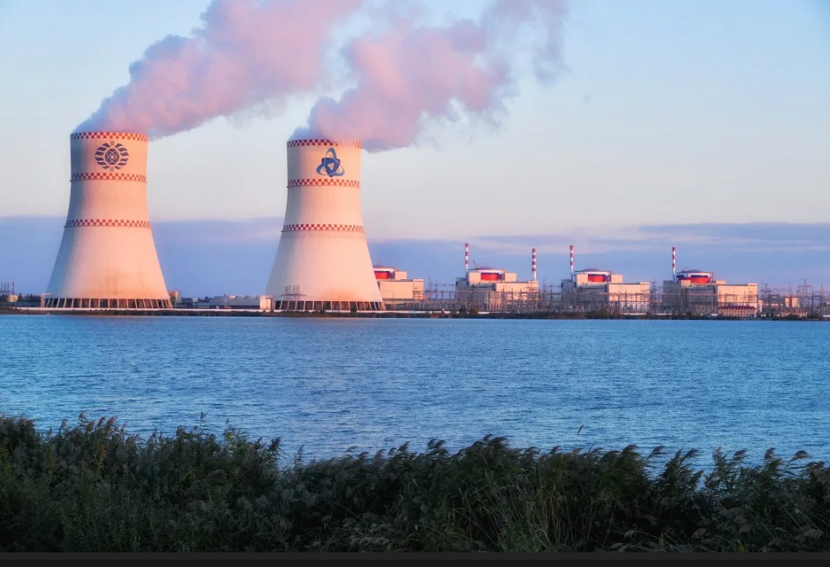

Спасибо за внимание

